Slide 1
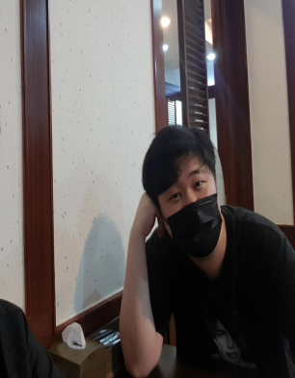
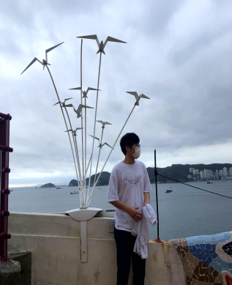
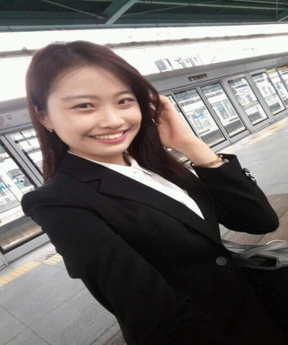
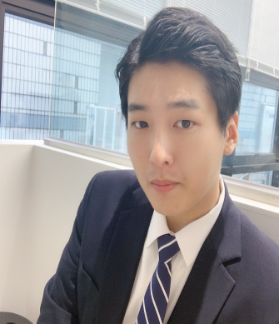
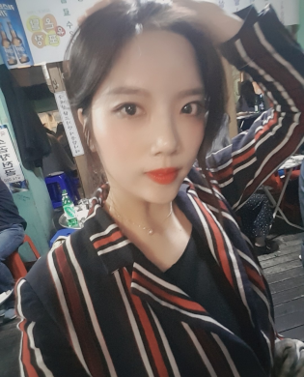
















팀코드(팀 소개)
Notes:
2학기는 자기주도형으로 프로젝트가 진행됩니다.
자기주도형이란 뜻은 프로젝트에 필요한 기술, 내용 등 필요한 부분을 강사님이 아닌
본인 스스로 찾아보고 학습하는 형태이지 시간을 자유롭게 사용하는 것은 아니다.
정규 수업 시간은 9시~18시 이며,
해당 수업 시간 중 학습공간을 이탈하는 것은 안됩니다.
부득이하게 학습공간을 이탈할 경우, 담당프로, 컨설턴트님에게 공유해주시기 바랍니다.
온라인 학습이지만 싸피 학사규정은 동일하게 적용됩니다.
매주 월, 수, 금 오전 9시에 라이브 강의가 진행 되면,
에듀싸피 팝업을 통해 접속해주시기 바랍니다.
자기주도 프로젝트이지만 프로젝트 진행에 필요한 내용 또는 도움이 되는 내용으로 강의가 진행 되니,
필수 참석입니다.
라이브 강의가 있는 날은 종료 후 프로젝트 미팅이 진행됩니다.
오전 프로젝트 반미팅을 시작으로 하루 일과가 시작됩니다.
데일리 세부 시간을 기준으로 면담 등 학사활동이 진행되니 점심시간은 최대한 지켜주시기 바랍니다.

Slide 2

프로젝트 소개
프로젝트 주제
블록체인 기술을 활용한 한정판 정품 보증 및 구매권 응모(래플) 중개 서비스
기획의도
기존 래플 서비스가 가지는 공정성/흥미와 함께 한정판 제품에 블록체인 기술을
접목시켜 신뢰성 있는 래플 서비스 구축
Notes:
2학기는 자기주도형으로 프로젝트가 진행됩니다.
자기주도형이란 뜻은 프로젝트에 필요한 기술, 내용 등 필요한 부분을 강사님이 아닌
본인 스스로 찾아보고 학습하는 형태이지 시간을 자유롭게 사용하는 것은 아니다.
정규 수업 시간은 9시~18시 이며,
해당 수업 시간 중 학습공간을 이탈하는 것은 안됩니다.
부득이하게 학습공간을 이탈할 경우, 담당프로, 컨설턴트님에게 공유해주시기 바랍니다.
온라인 학습이지만 싸피 학사규정은 동일하게 적용됩니다.
매주 월, 수, 금 오전 9시에 라이브 강의가 진행 되면,
에듀싸피 팝업을 통해 접속해주시기 바랍니다.
자기주도 프로젝트이지만 프로젝트 진행에 필요한 내용 또는 도움이 되는 내용으로 강의가 진행 되니,
필수 참석입니다.
라이브 강의가 있는 날은 종료 후 프로젝트 미팅이 진행됩니다.
오전 프로젝트 반미팅을 시작으로 하루 일과가 시작됩니다.
데일리 세부 시간을 기준으로 면담 등 학사활동이 진행되니 점심시간은 최대한 지켜주시기 바랍니다.

Slide 3


















프로젝트 소개
Front-End
Back-End
BlockChain Network
Web Browser
Notes:
2학기는 자기주도형으로 프로젝트가 진행됩니다.
자기주도형이란 뜻은 프로젝트에 필요한 기술, 내용 등 필요한 부분을 강사님이 아닌
본인 스스로 찾아보고 학습하는 형태이지 시간을 자유롭게 사용하는 것은 아니다.
정규 수업 시간은 9시~18시 이며,
해당 수업 시간 중 학습공간을 이탈하는 것은 안됩니다.
부득이하게 학습공간을 이탈할 경우, 담당프로, 컨설턴트님에게 공유해주시기 바랍니다.
온라인 학습이지만 싸피 학사규정은 동일하게 적용됩니다.
매주 월, 수, 금 오전 9시에 라이브 강의가 진행 되면,
에듀싸피 팝업을 통해 접속해주시기 바랍니다.
자기주도 프로젝트이지만 프로젝트 진행에 필요한 내용 또는 도움이 되는 내용으로 강의가 진행 되니,
필수 참석입니다.
라이브 강의가 있는 날은 종료 후 프로젝트 미팅이 진행됩니다.
오전 프로젝트 반미팅을 시작으로 하루 일과가 시작됩니다.
데일리 세부 시간을 기준으로 면담 등 학사활동이 진행되니 점심시간은 최대한 지켜주시기 바랍니다.

Slide 4















프로젝트 소개
Notes:
2학기는 자기주도형으로 프로젝트가 진행됩니다.
자기주도형이란 뜻은 프로젝트에 필요한 기술, 내용 등 필요한 부분을 강사님이 아닌
본인 스스로 찾아보고 학습하는 형태이지 시간을 자유롭게 사용하는 것은 아니다.
정규 수업 시간은 9시~18시 이며,
해당 수업 시간 중 학습공간을 이탈하는 것은 안됩니다.
부득이하게 학습공간을 이탈할 경우, 담당프로, 컨설턴트님에게 공유해주시기 바랍니다.
온라인 학습이지만 싸피 학사규정은 동일하게 적용됩니다.
매주 월, 수, 금 오전 9시에 라이브 강의가 진행 되면,
에듀싸피 팝업을 통해 접속해주시기 바랍니다.
자기주도 프로젝트이지만 프로젝트 진행에 필요한 내용 또는 도움이 되는 내용으로 강의가 진행 되니,
필수 참석입니다.
라이브 강의가 있는 날은 종료 후 프로젝트 미팅이 진행됩니다.
오전 프로젝트 반미팅을 시작으로 하루 일과가 시작됩니다.
데일리 세부 시간을 기준으로 면담 등 학사활동이 진행되니 점심시간은 최대한 지켜주시기 바랍니다.

Slide 5
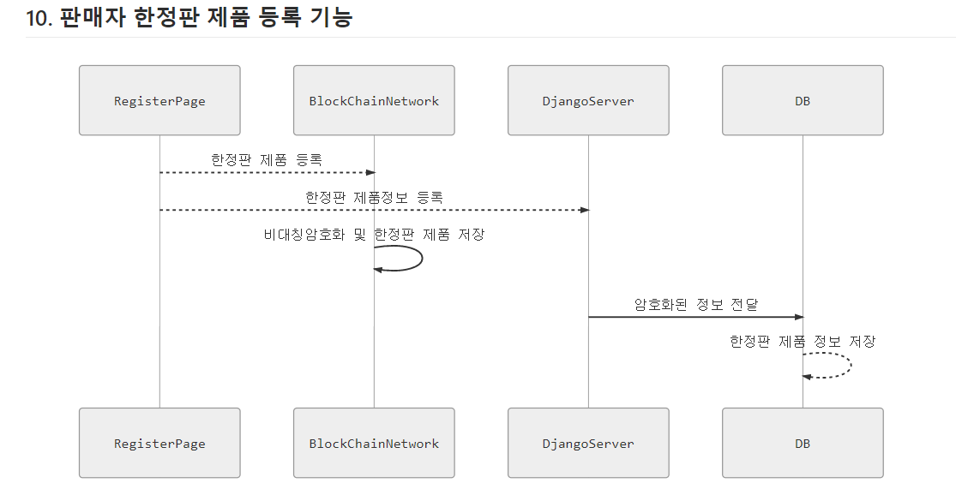
프로젝트 소개
세부 내용
Notes:
2학기는 자기주도형으로 프로젝트가 진행됩니다.
자기주도형이란 뜻은 프로젝트에 필요한 기술, 내용 등 필요한 부분을 강사님이 아닌
본인 스스로 찾아보고 학습하는 형태이지 시간을 자유롭게 사용하는 것은 아니다.
정규 수업 시간은 9시~18시 이며,
해당 수업 시간 중 학습공간을 이탈하는 것은 안됩니다.
부득이하게 학습공간을 이탈할 경우, 담당프로, 컨설턴트님에게 공유해주시기 바랍니다.
온라인 학습이지만 싸피 학사규정은 동일하게 적용됩니다.
매주 월, 수, 금 오전 9시에 라이브 강의가 진행 되면,
에듀싸피 팝업을 통해 접속해주시기 바랍니다.
자기주도 프로젝트이지만 프로젝트 진행에 필요한 내용 또는 도움이 되는 내용으로 강의가 진행 되니,
필수 참석입니다.
라이브 강의가 있는 날은 종료 후 프로젝트 미팅이 진행됩니다.
오전 프로젝트 반미팅을 시작으로 하루 일과가 시작됩니다.
데일리 세부 시간을 기준으로 면담 등 학사활동이 진행되니 점심시간은 최대한 지켜주시기 바랍니다.

